Slide 1
Karijerno vođenje i savetovanje (KViS) za srednje stručne škole

Slide 2
Sadržaj:
Savremeni koncept karijernog vođenja
Aktivnosti KViS-a u Republici Srbiji
Cilj KViS-a
Odnos KViS-a i povećanje zaposlenosti kod mladih
Veština upravljanja karijerom
Koraci u izradi individualnog karijernog plana
Upitnik o izboru karijere

Slide 3
Savremeni koncept karijernog vođenja
Cilj- zadovoljstvo ostvarivanjem životnih ciljeva pojedinca (privatno i profesionalno)
Očekivanja poslodavaca i zaposlenih su partnerska
Odgovornost za karijeru zaposlenih ima i poslodavac i zaposleni
Karijera je fleksibilna i promenjiva

Slide 4
Aktivnosti KViS-a u R.S.
Karijerno informisanje
Obrazovanje za karijeru
Karijerno savetovanje
Savetovanje pri zapošljavanju
Upućivanje na posao
Karijerno vođenje i savetovanje

Slide 5
Ciljevi KViS-a
Cilj doživotnog učenja
Cilj školovanja za tržište rada
Cilj socijalne jednakosti i inkluzije

Slide 6
Istraživanja evropske unije -nezaposlenost mladih u EU je 23,4 %, a u Srbiji 41,7 % -mladi u Srbiji su neaktivni na tržištu rada -mlade žene čine polovinu mladih u Srbiji i njihova pozicija se razlikuje u odnosu na mlade muškarce na tržištu rada.

Slide 7
Naša privreda sve teže pronalazi kvalitetne kadrove
Država ulaže u dodatna sredstva za dodatnu obuku svojih zaposlenih
Preduzetništvo kao poseban vid zapošljavanja (promoviše se preduzetnički način razmišljanja)
Povećava se mogućnost otvaranja novih kompanija-samozapošljavanje, otvaranje novih radnih mesta, sticanje samopouzdanja i jačanje kreativnosti i društvene odgovornosti kod mladih.

Slide 8
Odnos KViS-a i povećanje zaposlenosti kod mladih:
Mladima je potrebna podrška u tranziciji iz obrazovanja ka trzištu rada -postoji raskorak između potreba privrede i obrazovnog sistema
-potrebna je intenzivna saradnja relevantnih institucija(ministarstva, udruženja poslodavaca, stalne konferencije opština i gradova)
-sistematsko uređenje oblasti KViS-a, poboljšanje stanja na tržištu rada kao i lični razvoj pojedinca

Slide 9
Veštine upravljanja karijerom
Planiranje karijere
Proces razvoja
Samoznaja (tabela SWOT matrice i tabela SWOT pitanja)
Postavljanje cilja karijere ( tabela GROW pitanja)

Slide 10
Koraci u izradi individualnog karijernog plana
1.samospoznaja
Dalje obrazovanje
INDIVIDUALNI KARIJERNI PLAN
4. Naredni koraci
2. Istraživanje mogucnosti za
3. Donošenje odluke
Svet rada i samozapošljavanje
Preispitivanje odluke kroz savetovanje

Slide 11
Upitnik o izboru karijere

Slide 12
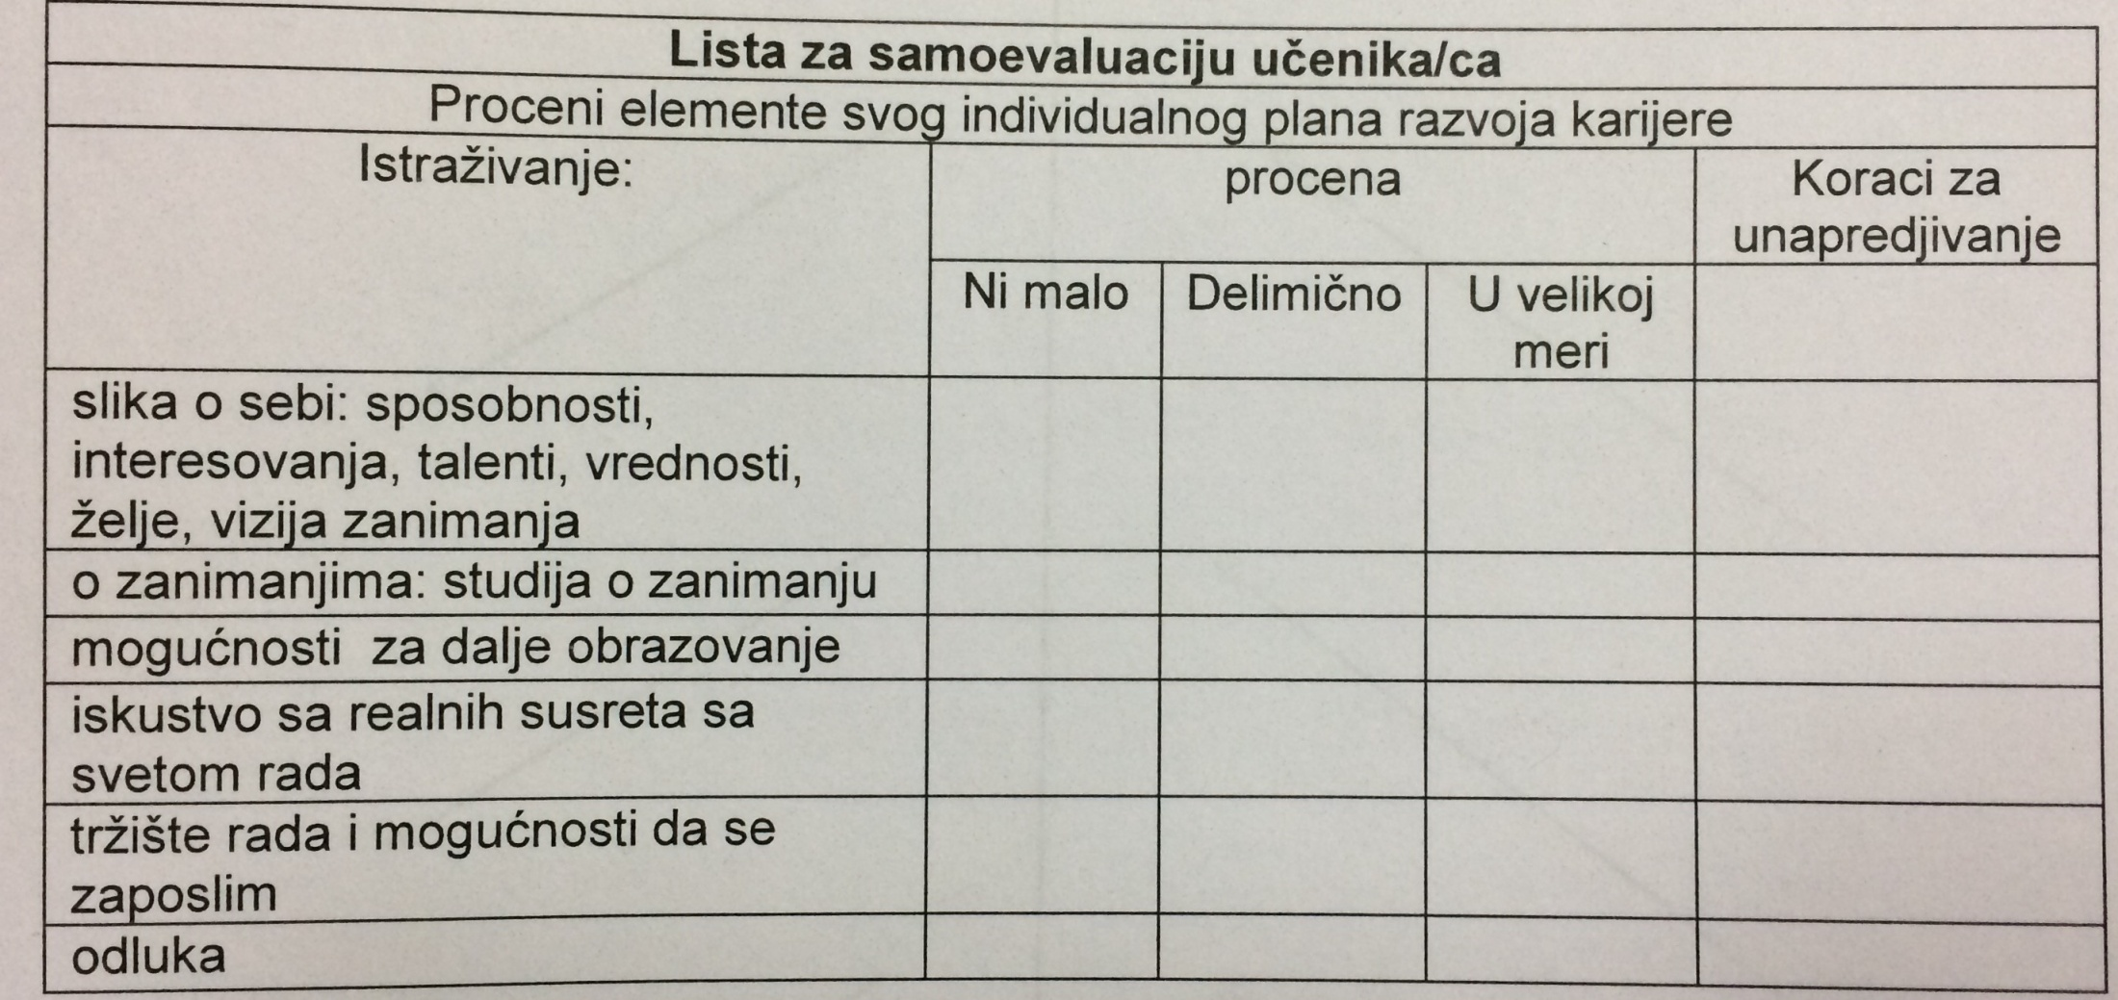

Slide 13
